Slide 1


Моя країна – Україна!
Автор презентації проекту
педагог-організатор
Зорянської СШ І-ІІІ ступенів
Качанюк
Інна Володимирівна

Slide 2
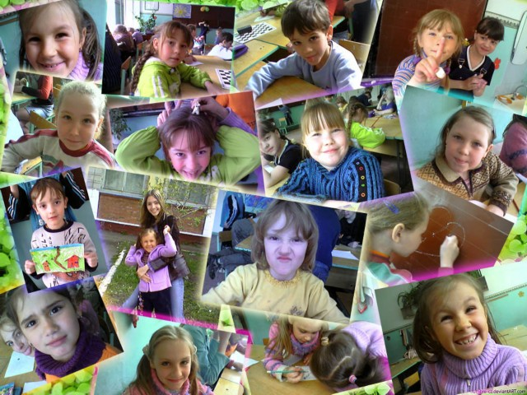



Slide 3

Патріотичне виховання – це сфера духовного життя, яка проникає в усе, що пізнає, робить, до чого прагне, що любить і ненавидить людина, яка формується.
В. О. Сухомлинський

Slide 4
Обґрунтування проекту:
Національно-патріотичне виховання є складовою загального виховного процесу підростаючого покоління, головною метою якого є набуття молодими громадянами соціального досвіду, готовності до виконання громадських і конституційних обов’язків, успадкування духовних надбань українського народу, досягнення високої культури взаємин, формування особистісних рис громадянина Української держави.

Slide 5
Мета:
посилити відчуття патріотизму та гордості за свою країну серед молоді;
спонукати школярів до роздумів щодо майбутнього рідного села, міста, держави та осмислення своєї власної ролі у їх розбудові, відповідальності за долю та єдність країни;
популяризувати український фольклор, народні звичаї, духовні надбання українського народу

Slide 6


Завдання:
• активізація діяльності педагогів з виховання у дітей почуття патріотизму;
• виховання правової культури, поваги до Конституції України,
Законів України, державної символіки – Герба, Прапора, Гімну
України та історичних святинь;
• організація виховної роботи та змістовного дозвілля учнів;
• сприяння набуттю учнями соціального досвіду, успадкування духовних та культурних надбань українського народу;
• формування мовної культури;

Slide 8
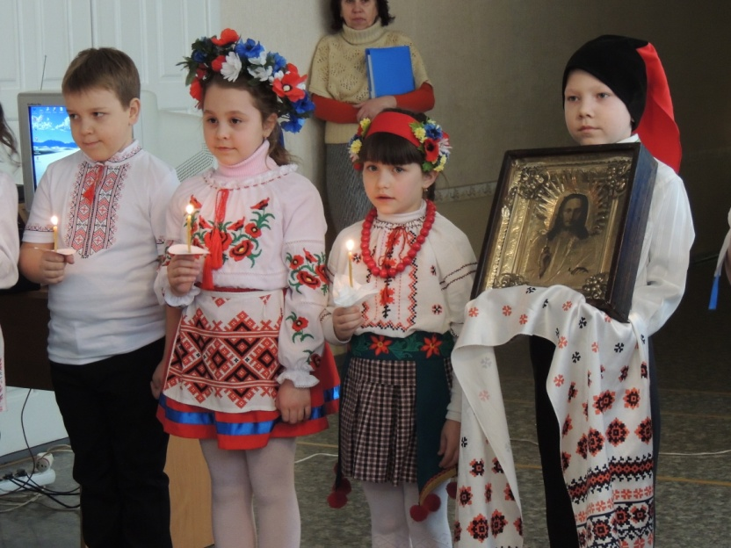
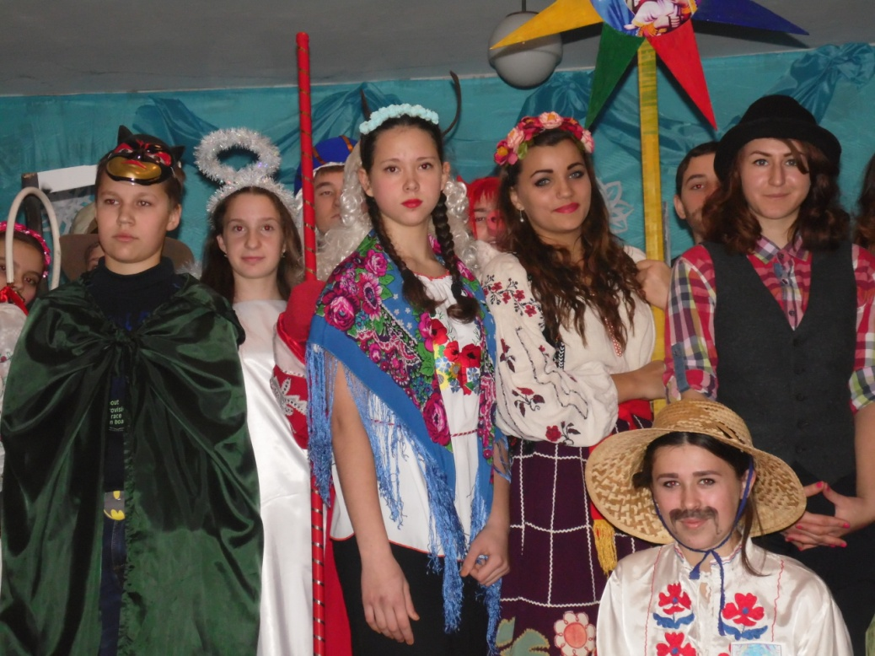
Складові патріотичного виховання
Любов
до народу
до мови
до історії
до культури

Slide 9
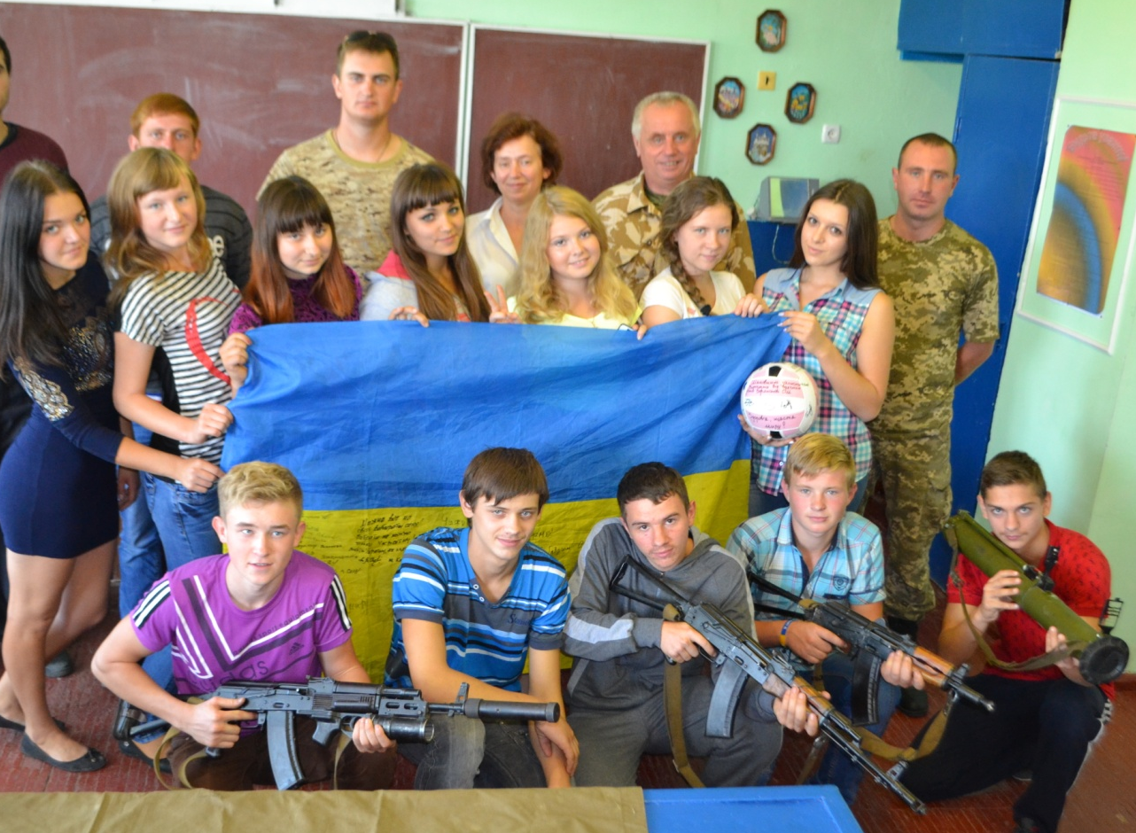
Форми націонільно-патріотичного виховання
Шкільний музей
Просвітницькі години
Бесіди
Лекції
Розповіді
Екскурсії
Уроки
Семінари

Slide 10

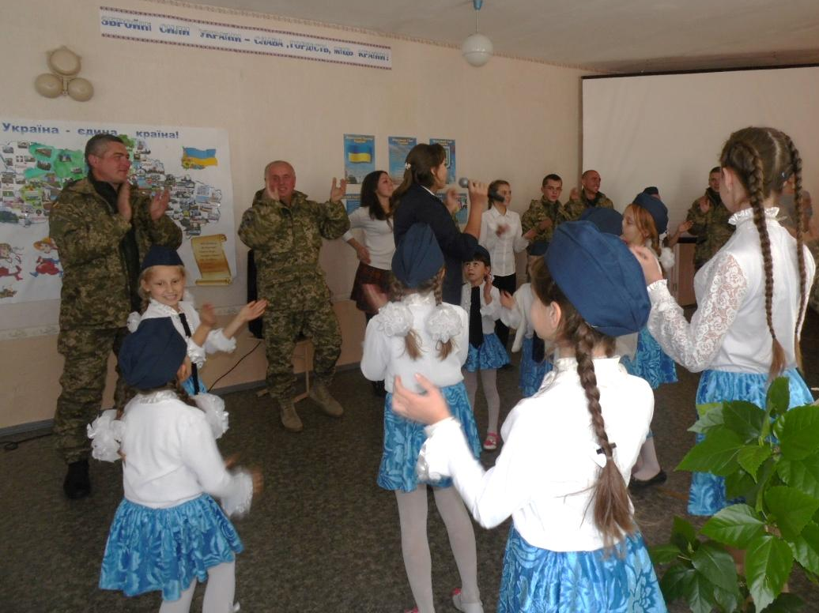
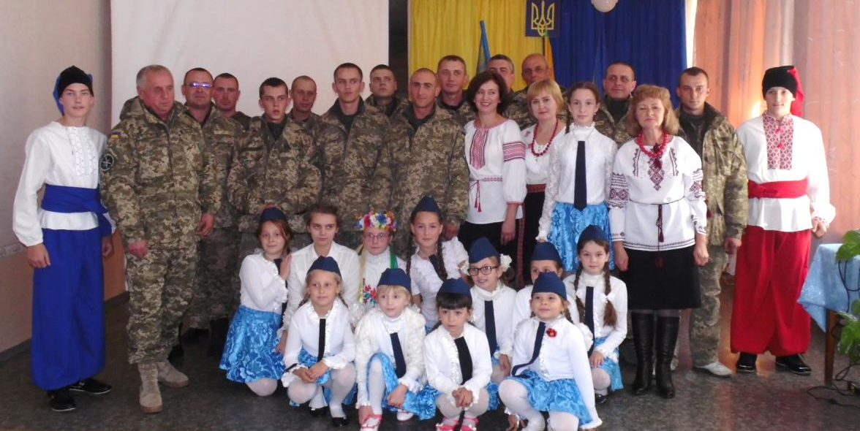
У нашій школі проводиться багато свят, бесід, диспутів, виховних годин, метою яких є зміцнення і поглиблення найцінніших громадянських якостей молодого покоління, формування їх активної життєвої позиції, спрямування процесу самовиховання
патріота-українця.

Slide 11
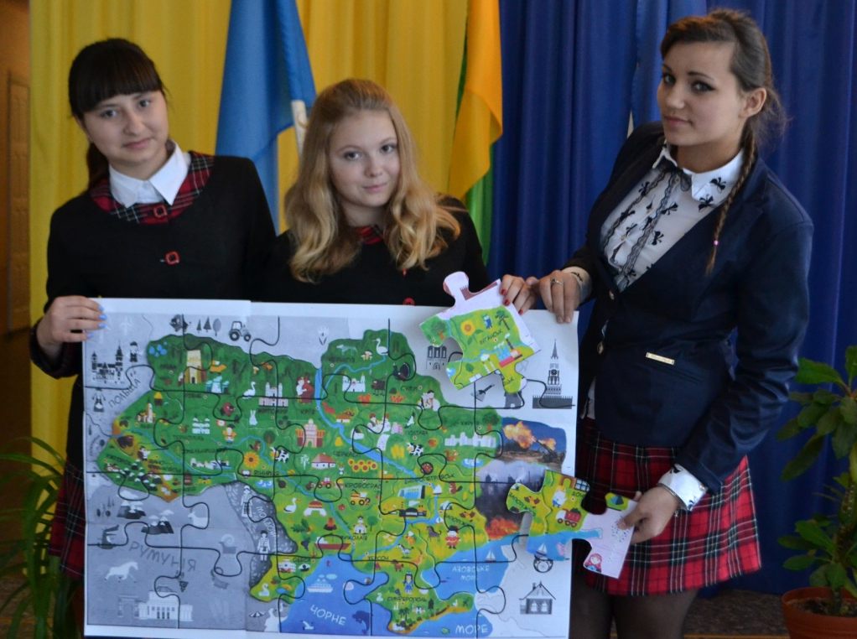
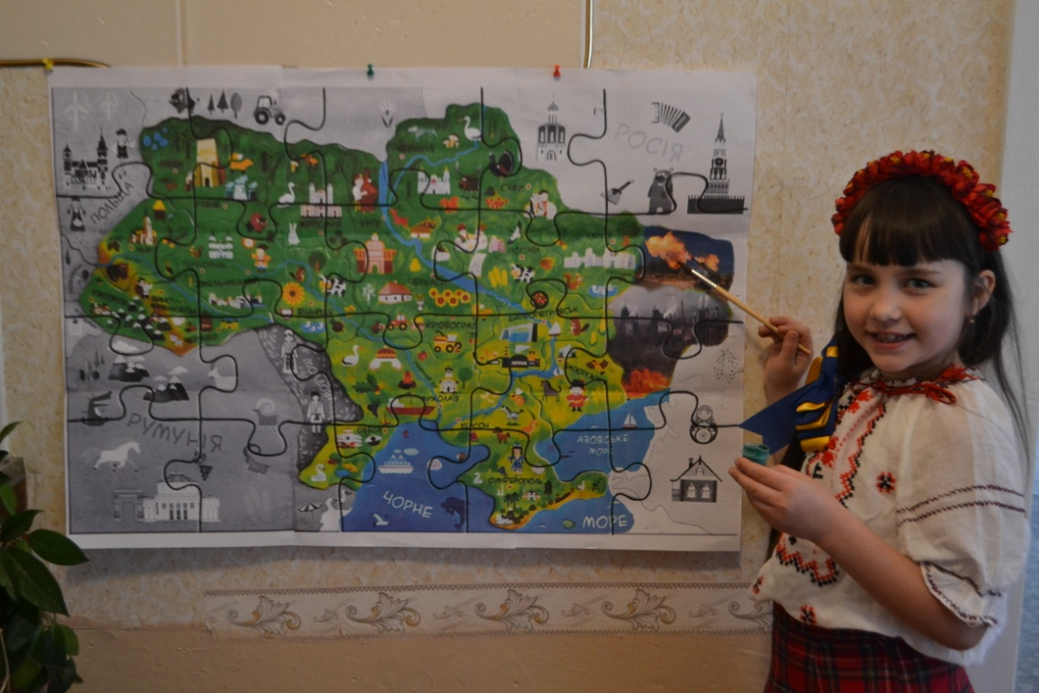
Конкурс фото-проектів
“Світ у дитячих долонях”

Slide 12
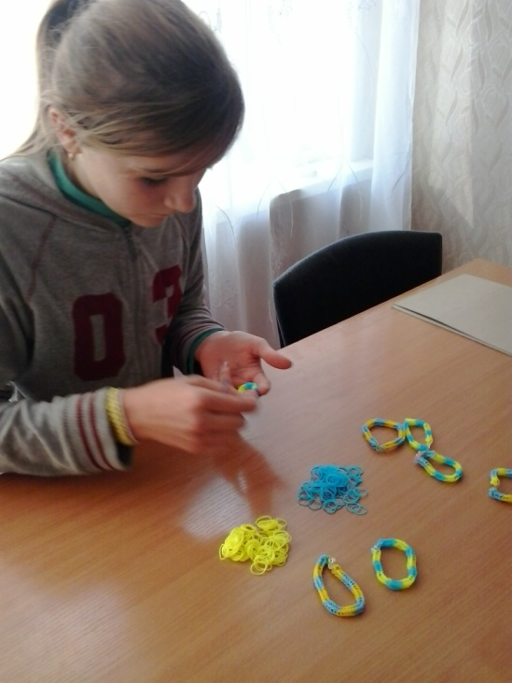
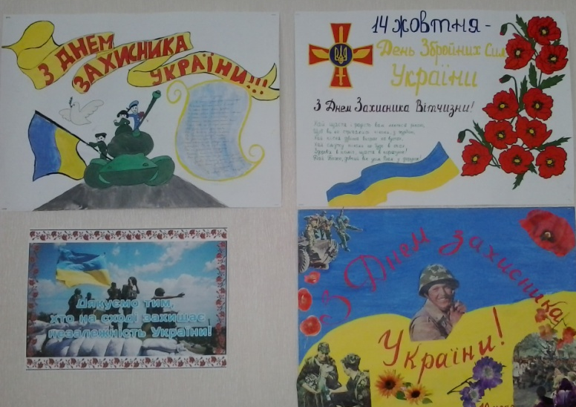
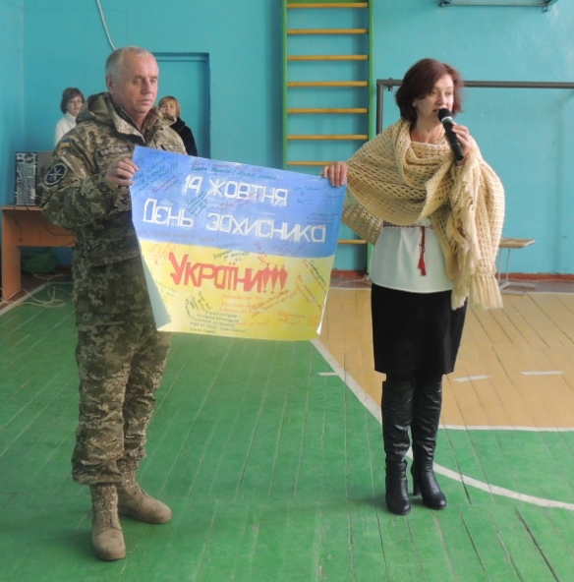
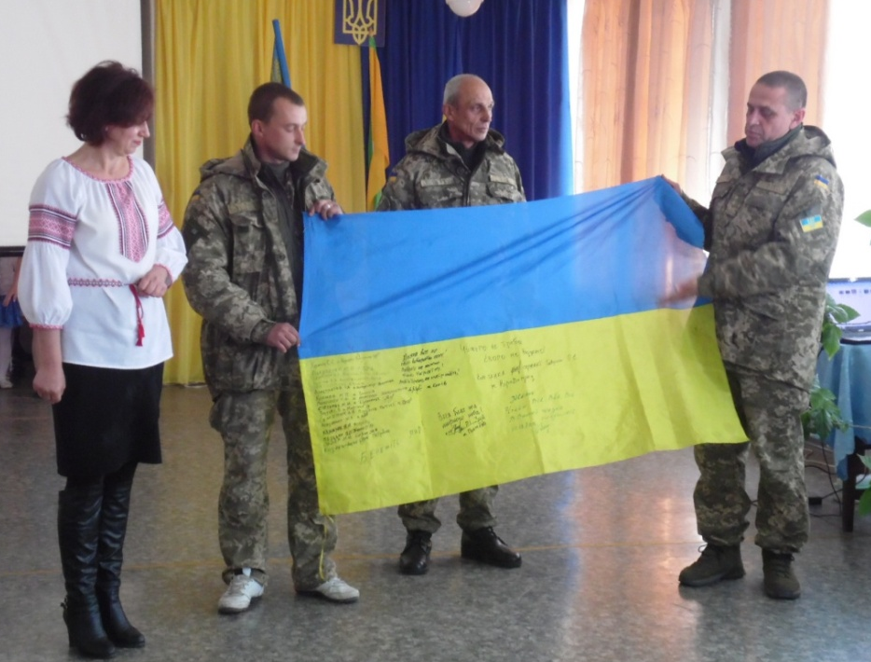
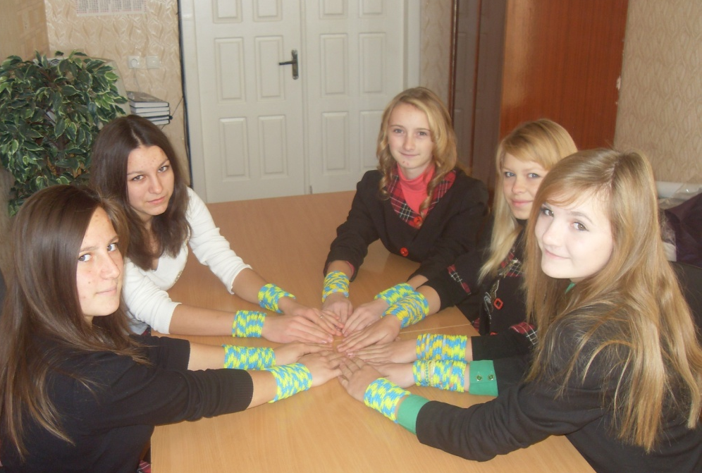
Реалії сьогодення визначили новий напрям волонтерської роботи – психологічна та моральна підтримка воїнів Збройних Сил України, допомога родинам, що були вимушені покинути свої домівки. Учні школи взяли активну участь у Всеукраїнській акції «Лист солдату». З любов’ю і повагою вихованці гуртка «Умілі руки» виготовили і подарували захисникам Вітчизни сувеніри.

Slide 13
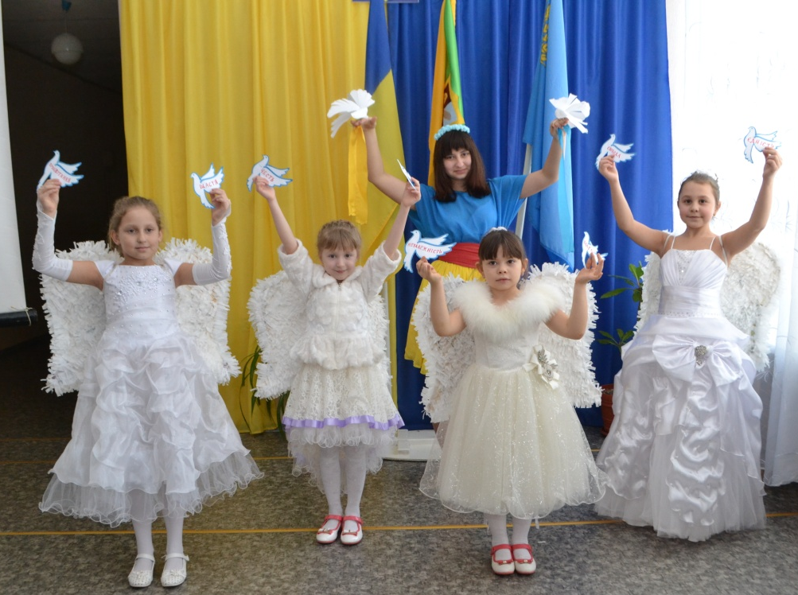
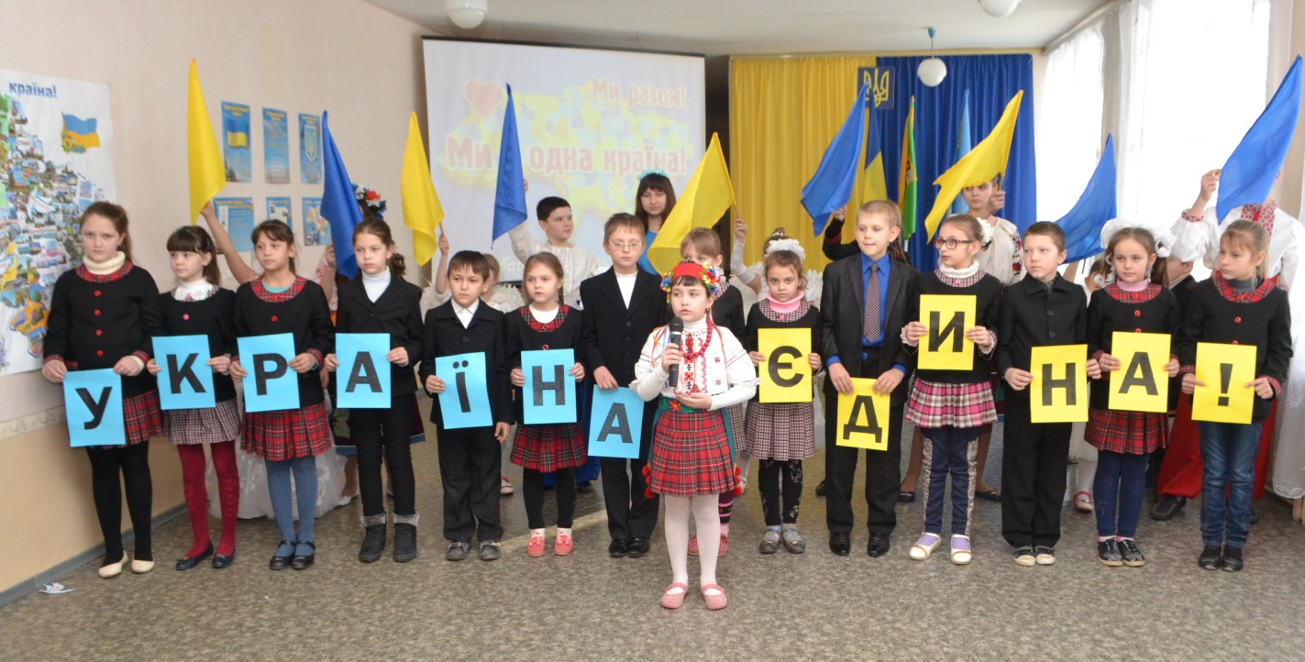
«Україна – соборна держава!»

Slide 14
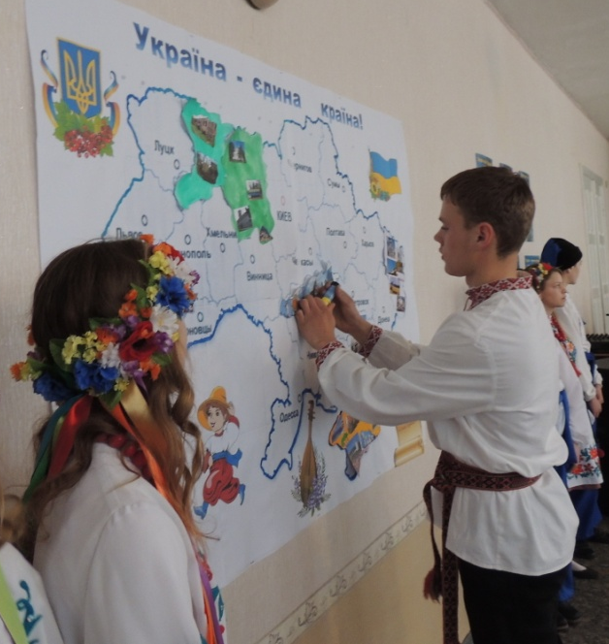
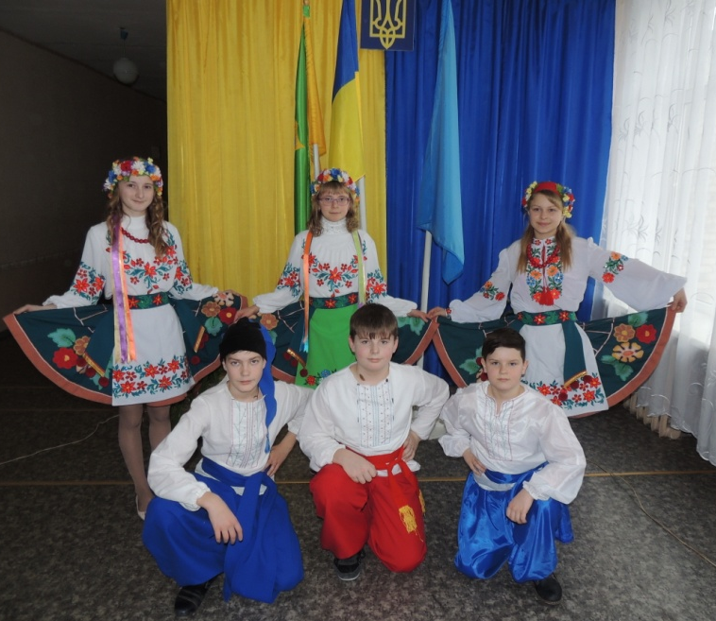
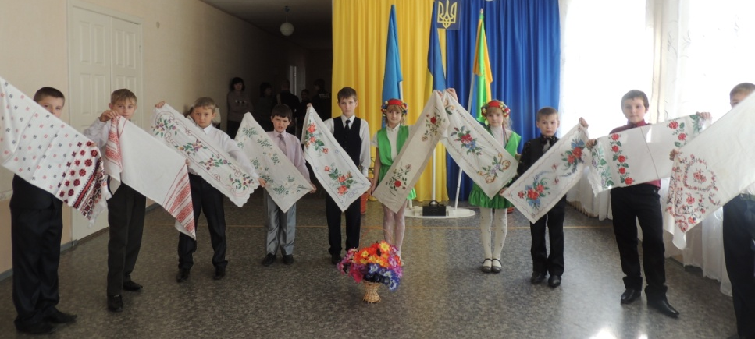
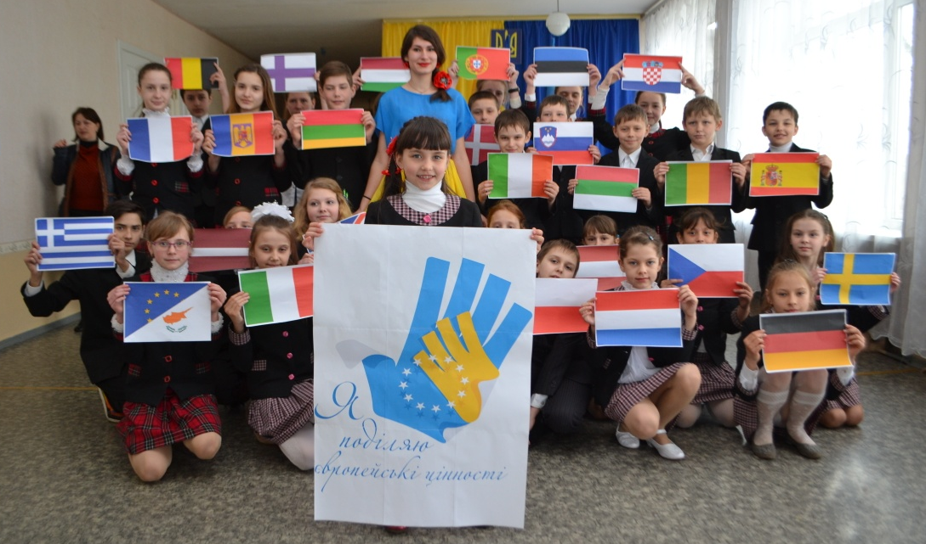
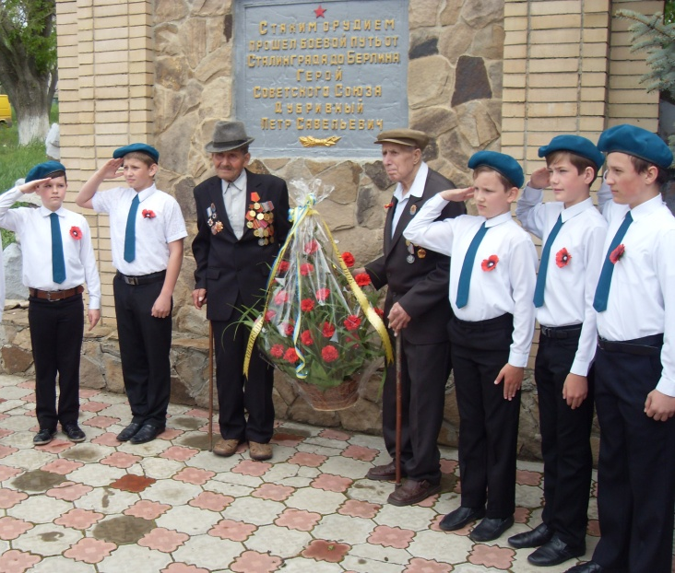
В напрямку національно-патріотичного виховання важливою є робота учнівського самоврядування «ТЕМП» та дитячої організації «Планета дитинства» нашої школи.

Slide 15
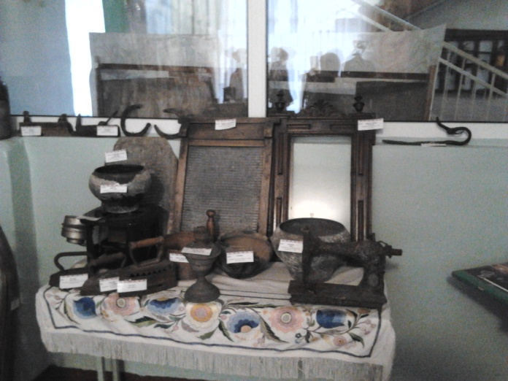
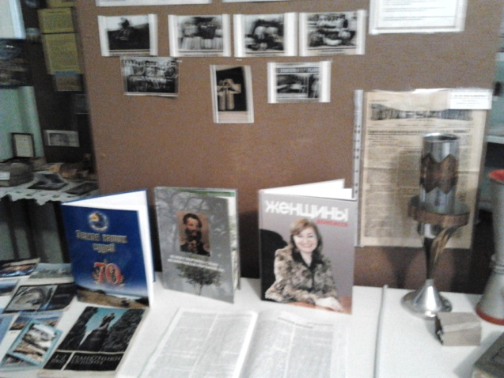
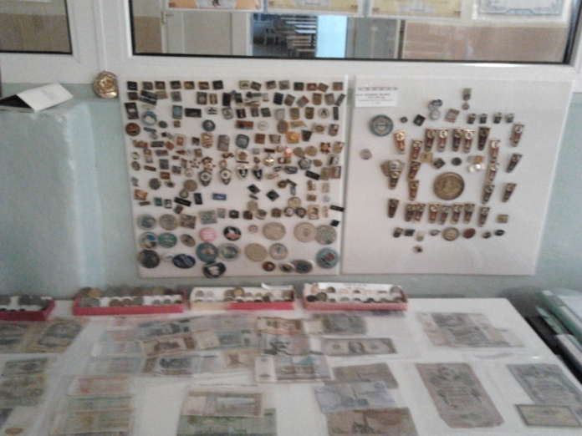
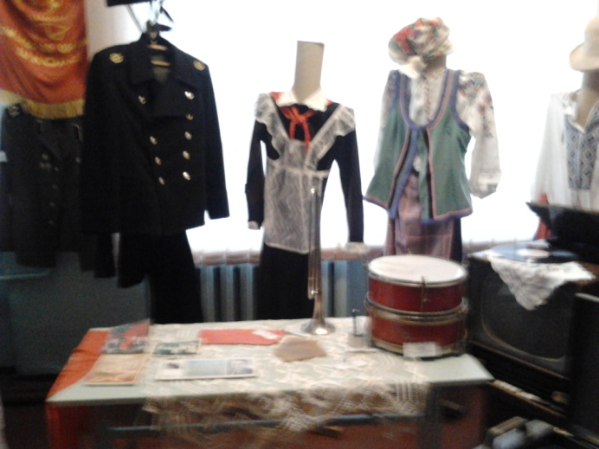
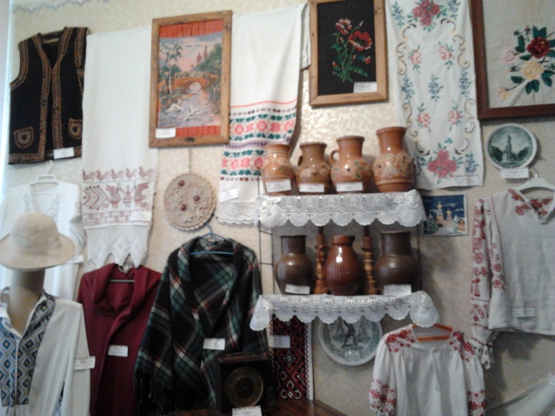
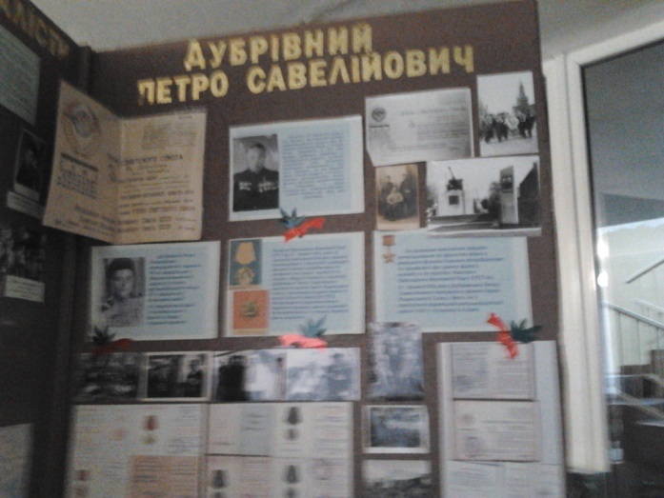
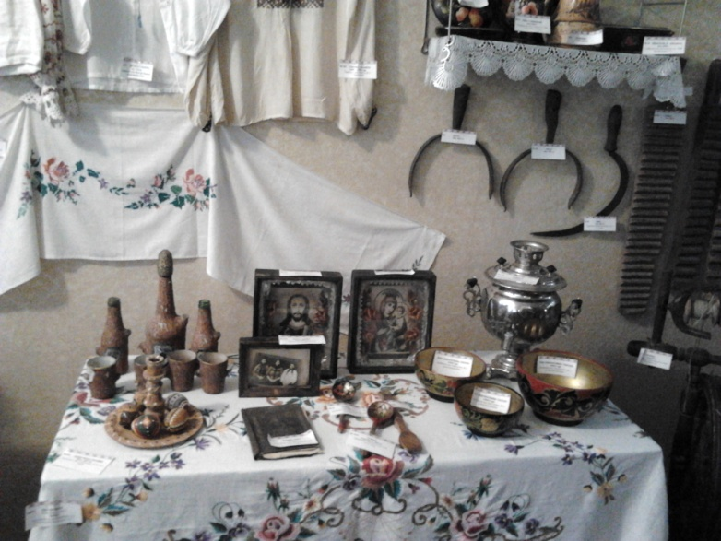
Важливу роль у вихованні справжнього учня-патріота відіграє шкільний музей, матеріали якого використовуються як для навчання, так і для проведення позакласної виховної роботи. У музеї - один зал, але кілька куточків: куточок пам’яті про невинні жертви голодомору, куточок пам’яті про страшні роки війни, куточок «Із історії села», а також куточок «Видатні люди села». Всі ці музейні експозиції – це жива історія селянського роду, відродження минулого, яскраві сторінки для пізнання його наступними поколіннями справжніх патріотів своєї землі.

Slide 16
Висновок
Виховні справи з патріотичного напрямку, що проводяться у школі відповідають потребам учнів та їхніх батьків, вчителям сприяють їхній патріотичній вихованості. Обрані форми і методи виховної роботи сприяють наближенню дітей до дорослого життя, розвивають практичні вміння, формують активну особисту позицію майбутнього громадянина.

